Slide 1
Post Effect (I) – Blur filter
CGCII
Cho sanghyun’s Game Classes II
All Right Reserved ©SD Labs

Slide 2
 CONTENTS
CGCII
Cho sanghyun’s Game Classes II
Test
Appendix
All Right Reserved ©SD Labs

Slide 3
 Post Effect란?
CGCII
Cho sanghyun’s Game Classes II
Post Effect란 사후 효과란 뜻…
Rendering을 마친 후 Rendering한 2D 결과물로 처리하는 것을 의미함.
마치 Photo Shop의 Filter와 같은 개념들이라고 할 수 있음…
따라서 Post Effect는 Photo shop의 거의 모든 Filter들이라고 할 수 있음.
대표적으로 Blur, Sharpen, Mosaic, Glow(Bloom, Gloom), B&W, Grayscale …
All Right Reserved ©SD Labs

Slide 4
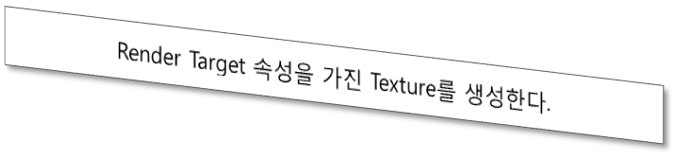
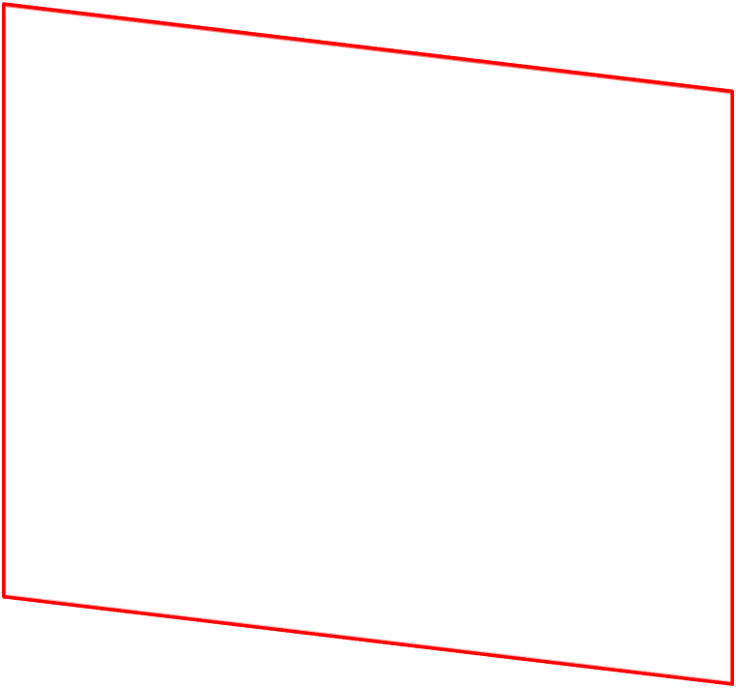
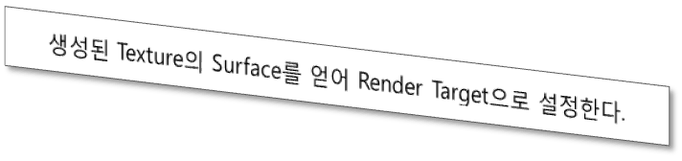

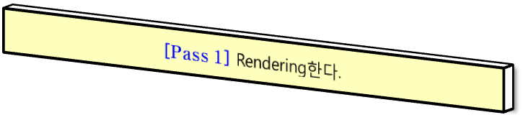

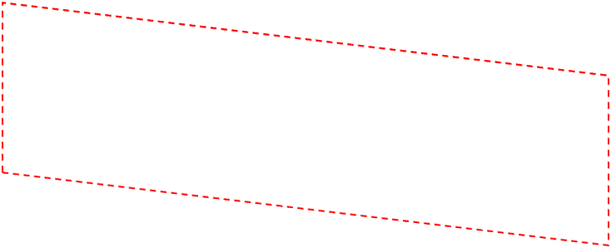

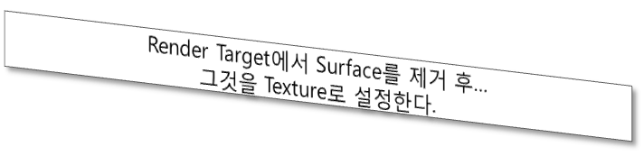

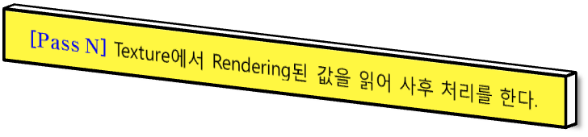



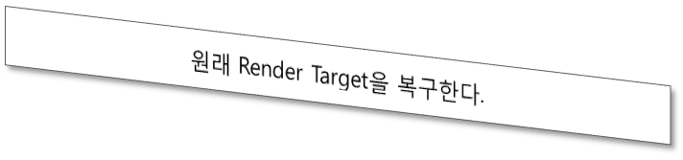
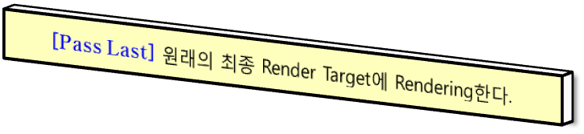

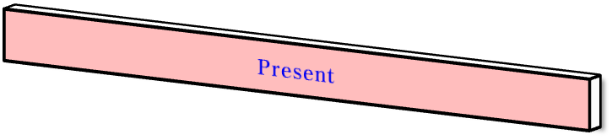
CGCII
Cho sanghyun’s Game Classes II
Post Effect의 기본적인 처리과정은 대략 다음과 같다.
원래 Render Target과 크기가 반드시 일치하지 않을 수 있다. (일반적으로… 일치하지 않는다.)
만약 여기서 해상도가 다를 경우 같은 크기의 Depth Stencil Buffer를 따로 생성해 줘야 한다.
원래의 Render Target은 저장시켜놓아야 한다.(나중에 복구해야 하므로.)
Post Effect는 여러 Pass를 가질 수 있다.
All Right Reserved ©SD Labs

Slide 5
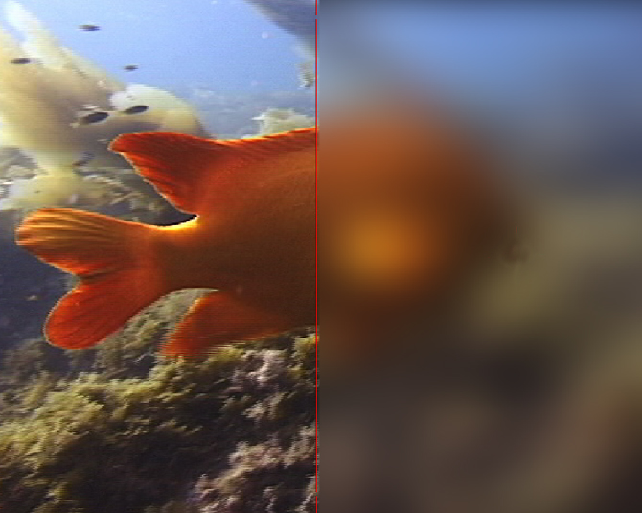
 Blur Effect
CGCII
Cho sanghyun’s Game Classes II
그림을 뭉게서 흐릿하게 만드는 효과를 Blur Effect라고 한다.
이런 흐리게 뭉게는 효과를 Blur라고 한다.
All Right Reserved ©SD Labs

Slide 6
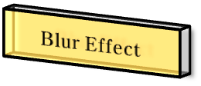
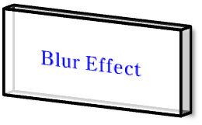

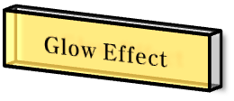

 Blur Effect의 응용
CGCII
Cho sanghyun’s Game Classes II
그림을 뭉게서 흐릿하게 만드는 효과를 Blur Effect라고 한다.
일반적으로 흐리게 뭉게는 효과
빠르게 움직이는 물체에 잔상이 남도록 하는 효과
일명 뽀사시 효과. Over-lighting(Bloom)이나 Under-lighting(Gloom)된 부분을 번지게 하는 효과
초점 거리를 벗어난 곳을 흐리게 하는 효과.
카메라의 Depth Of Fild를 구현한 것.
예제
All Right Reserved ©SD Labs

Slide 7
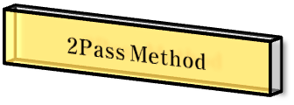
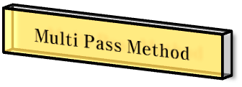
 Blurring Method
CGCII
Cho sanghyun’s Game Classes II
2번의 Pass로 Glow를 효과를 주는 방법…
간단하고 빠르긴 하지만 쪼금 질 (Quality) 이 떨어진다.
N번 반복해서 Glow효과를 주는 방법.
복잡하고 느릴 수도 있지만 질(Quality)이 좋다.
다양한 형태의 Glow를 만들 수 있다.
All Right Reserved ©SD Labs

Slide 8
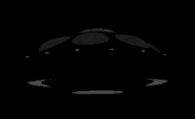
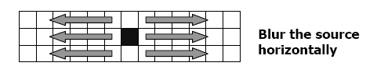
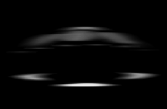
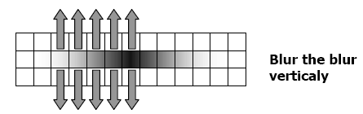
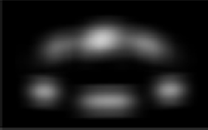
 2Pass Method
CGCII
Cho sanghyun’s Game Classes II
1. Original
2. Horizontal(수평) Blur
3. Vertical(수직) Blur
All Right Reserved ©SD Labs

Slide 9
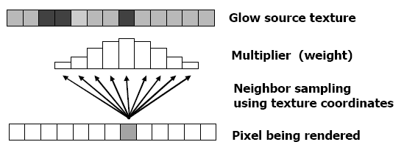
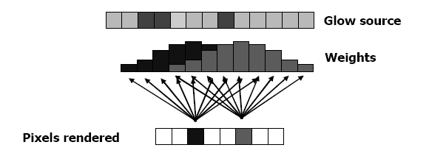
CGCII
Cho sanghyun’s Game Classes II
주변의 Pixel들을 Sampling한다.
Texcoord를 변경해서 Sampling한다. (사전 정보가 필요하다.)
2. 주변의 Pixel값을 위치에 따라 Weight값을 곱한다.
3. 다 더해서 최종적인 값을 출력한다.
4. 이런 식으로 모든 Pixel들을 구한다.
All Right Reserved ©SD Labs

Slide 10
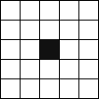

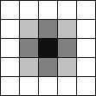
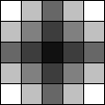
 N Pass Method
CGCII
Cho sanghyun’s Game Classes II
주변의 점들을 Sampling을 여러 번 하여 뭉개는 방법.
Linear Sampling Option은 필수다!
Original
약간의 Offset을 주어 주변 점들을 Sampling
각 점에 가중치를 주어 더한다.
Multi-Pass이므로 가중치를 잘못주면 점점 밝아져 버릴 수도 있으므로 주의해야 한다.
Pass1
Linear Sampling으로 인해 주변으로 점들이 뭉게지며 Blur가 먹는다.
Pass2
Pass를 거듭할 수록 Blur가 커진다.
Pass수를 조절하여 원하는 정도의 Blure를 만들 수 있다.
가중치에 따라 다양한 형태의 Glow를 만들 수 있다. (예를 들면 Cross-X, Star 등등…)
일반적으로 효과적은 Sampling을 수행하기 위해 Jittered Sampling을 수행한다.
All Right Reserved ©SD Labs

Slide 11

Jittering
CGCII
Cho sanghyun’s Game Classes II
Sampling을 수행할 때 Sampling하는 격자에 약간 기울기를 줘서 Sampling하는 방법.
보다 효과적은 Blur가 가능하다.
정방 Sampling…
Square Saimpling
Jittered Saimpling
4점 Jittering의 경우.
이렇게 Sampling하는 점들을 15도 혹은 30도 정도 회전 시켜 Sampling한다.
(9점, 13점은 완전 다르다.)
All Right Reserved ©SD Labs

Slide 12
 Blure시 주의 사항
CGCII
Cho sanghyun’s Game Classes II
N Pass방법은 너무 많은 부하가 들 수 있으므로 보통 원본을 축소하여 Blur를 수행한다.
(물론 원본을 축소하는 방법은 2-Pass방법에도 적용 가능하다.)
1. Original
2. Blur Source
Height/n
Width/n
원본크기의 ½로 수행하게 되면 부하는 ¼만이 든다.
원본크기의 ¼로 수행하게 되면 부하는 1/16만이 든다. 따라서 16Pass가 Full Size로 1 Pass와 부하가 동일하다는 의미다.
All Right Reserved ©SD Labs

Slide 13
 Blure시 주의 사항
CGCII
Cho sanghyun’s Game Classes II
Blur를 수행할 때 발생하는 주요 문제점은…
이런 한가운데를 Sampling하기는 문제 없음.
여기는 문제가 발생!!!
Sampling할 Pixel이 없다!!!
해결책은 좀더 크게 Rendering하여 가운데만 취하든지..
아니면 Texturing할 때 Mirroring Tex coord를 사용해서 눈가림할 수 있다.
All Right Reserved ©SD Labs

Slide 14
☑ 질문?
CGCII
Cho sanghyun’s Game Classes II
All Right Reserved ©SD Labs

Slide 15
☑ 실습
CGCII
Cho sanghyun’s Game Classes II
Blur Filter 구현해 보기
All Right Reserved ©SD Labs

